Slide 1
Les Maths – Semaine 1
le lundi 13 avril 2020 – le vendredi 17 avril 2020
Révision
Les centres

Slide 2
Voici une révision de ce qu’on a fait quand on était ensemble!
25 + 32 =
Pssssssstttttt……Pense….
dizaines + dizaines =
unités + unités =
réponse des dizaines + réponse des unités = RÉPONSE

Slide 3
Exemple:
25 + 32 =
20 + 30 = 50 (additionne les dizaines)
5 + 2 = 7 (additionne les unités)
50 + 7 = 57 (additionne les réponses)

Slide 4
Un autre exemple:
56 + 27 =
50 + 20 = 70 (additionne les dizaines)
6 + 7 = 13 (additionne les unités)
70 + 13 = 83 (additionne les réponses)

Slide 5
Essaie les questions suivantes en utilisant la stratégie qu’on vient de réviser. Arrête la vidéo pour faire ton travail.
45 + 23 = 37 + 31 =
56 + 16 = 49 + 44 =

Slide 6
Voici les deux premier questions. Avez-vous les même réponses que moi?
45 + 23 = 68 34 + 41 =75
40 + 20 = 60 30 + 40 = 70
5 + 3 = 8 4 + 1 = 5
60 + 8 = 68 70 + 5 = 75

Slide 7
Voici les deux dernières questions. Avez-vous les même réponses que Madame?
56 + 16 = 49 + 44 =
50 + 10 = 60 40 + 40 = 80
6 + 6 = 12 9 + 4 = 13
60 + 12 = 72 80 + 13 = 93

Slide 8
Les centres!
Sur les pages suivantes, il y a quatre centres que vous pouvez essayer cette semaine. Vous pouvez choisir l’ordre que vous voulez pour faire tes centres. Il y a des exemples sur chaque pages, et je vais les expliquer maintenant.

Slide 9
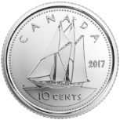
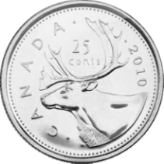
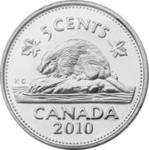
Centre 1 – Mots de la semaine!
Combien coûte chaque mots de la semaine?
A – B – C – D – E – F –
G – H – I – J – K – L –
M – N – O – P – Q – R –
S – T – U – V – W – X –
Y – Z – N’oublie pas = 5 = 10 = 25

Slide 10
Centre 1 – Mots de la semaine!
Exemple: MADAME
M – A – D – A – M – E –
25 + 25 = 50 50 + 35 = 85
10 + 10 + 10 + 5 = 35 MADAME = 85

Slide 11
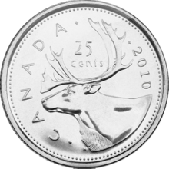
Centre 1 – Mots de la semaine!
Voici les mots de la semaine:
1.oeuf =
2. voilà =
3. ouvrir =
4. peut-être =
5. déjà =
6. partout =
Défi: Peux-tu trouver des mots qui coûte 55?

Slide 12
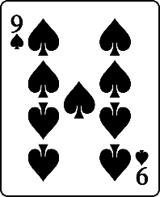
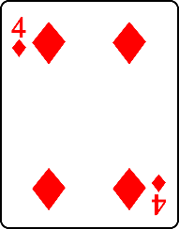
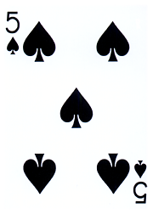
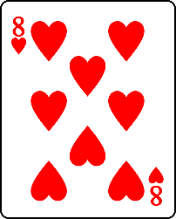
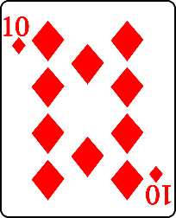
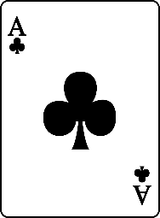
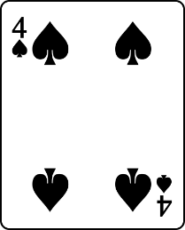
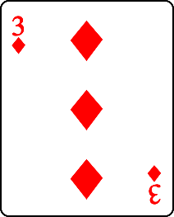
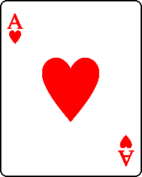
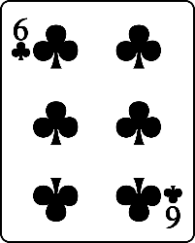
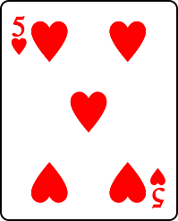
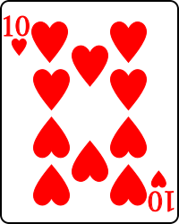
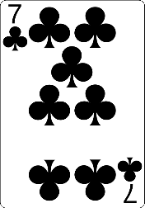
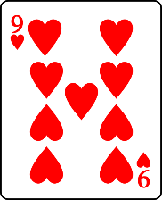
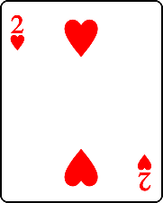
Centre 2 – Jeu de cartes: Fait 11!
Ce jeu est jouer de la même façon que vous avez déjà jouer en classe, mais cette fois on additionne pour faire 11! Enlève les cartes qui additionne ensemble pour faire 11. S’il ne reste aucun carte à la fin, tu gagnes!
+
= 11
+
+
= 11
+
= 11

Slide 13
Centre 3 – Addition!
Complète les questions suivantes en utilisant notre stratégie.
(dizaines + dizaines et unités + unités).
16 + 41 = 25 + 55 =
60 + 14 = 53 + 29 =
77 + 18 = Défi: 32 + 44 + 16 =

Slide 14
Centre 3 – Addition (équations d’extra!)!
Si vous voulez continuer a pratiquer vous pouvez!
(dizaines + dizaines et unités + unités).
72 + 18 = 54 + 28 =
Défi: 57+ 55 = Défi: 66 + 49 =
Défi: 32 + 44 + 16 =

Slide 15
Centre 4 – Les problèms de mots!
***N’oublie pas: Quel deux choses avez-vous besoin dans une problème de mots? Une équation et une phrase!
1. Rowan a écrit 25 phrases dans son histoire. Charlie a écrit 32 phrases dans son histoire. Combien de phrases est-ce que les garçons on écrit en tout?
(Rowan wrote 25 sentences in his story. Charlie wrote 32 sentences in his story. How many sentences did the boys write in all?)

Slide 16
Centre 4 – Les problèms de mots!
2. Logan a trouvé 56 œufs de Pâques! Oh no!!!! Son petit frère Leo a mangé 13 de ses œufs. Combien d’œufs a Logan qui reste? (Logan found 56 Easter eggs. Oh no! His little brother Leo ate 13 of his eggs. How many eggs does Logan have left?)

Slide 17
Centre 4 – Les problèms de mots!
3. Aria a jouer dehors pendant 45 minutes. Melody a jouer dehors pendant 47 minutes. Combien de minutes les filles ont-elles joué dehors en total?
(Aria played outside for 45 minutes. Melody played outside for 47 minutes. How many minutes were the girls outside in total?)

Slide 18
Centre 4 – Les problèms de mots!
4. Julia a cuit 56 biscuits lundi. Elle a oublié de compter combien elle a cuit mardi, mais elle avait 88 biscuits en tout à la fin. Combien de biscuits Julia a-t-elle cuisiné mardi?
(Julia baked 56 cookies on Monday. She forgot to count how many she cooked on Tuesday but in the end she had 88 cookies in all. How many cookies did Julia bake on Tuesday?)

Slide 19
Centre 4 – Les problèms de mots!
5. Sammy a 70 dans sa poche. Quel combinaison de pièces d’argent a-t-il dans sa poche pour lui donner 70 ? Dessine au moins 4 possibilité.
(Sammy has 70 in his pocket. What combination of coins could he have in his pocket to give him 70? Draw at least 4 possibilities)
Défi: Combien de possibilité peux-tu trouver?
Challenge: How many possibilities can you find?

Slide 20
La fin des maths!
rebecca.gamble@nbed.nb.ca
morgan.chopin@nbed.nb.ca

